Slide 1
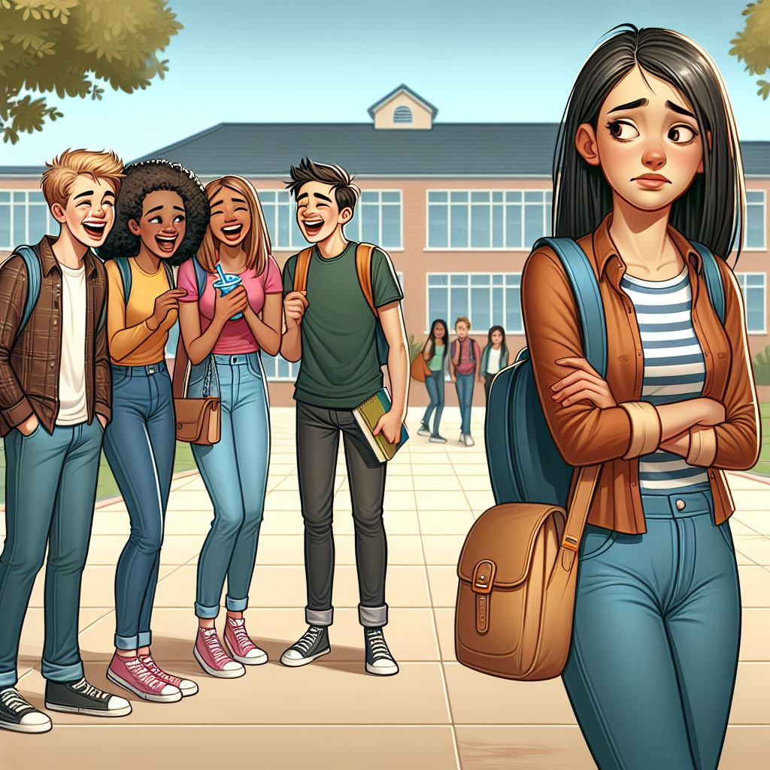
Psycho-educatie
Ik en de ander
Les 1
Notes:
BELANGRIJKE INFORMATIE VOORAF!
Dit thema vraagt metacognitie. De leerlingen moeten kunnen nadenken over hun eigen gedachten en emoties/gevoelens. Dit vraagt abstract denkvermogen. Voor sommige leerlingen en klassen is dit een vaardigheid die ze nog niet sterk genoeg hebben ontwikkeld. Bekijk de lessen dus goed voordat je deze aanbiedt en schat in of jouw klas dit thema (deze lessen) aankan of niet. We adviseren dat de docent en logopedist deze keuze samen maken.
Benodigde materialen:
werkblad - emotie dagboek
Kaartjes emoties en gevoelens
Voorbereiding:
Lees de notities bij deze les goed door.
Verzamel de benodigde materialen op tijd.
maak indien mogelijk twee woordwebben: 1 voor emoties en 1 voor gevoelens > zie lessen bij EF omgaan met emoties
NB. Afhankelijk van je groep kunnen deze lessen mogelijk meer tijd in beslag nemen dan een lesuur. Kijk vooraf goed naar de lessen en schat in voor jouw groep op of je een les in 1 lesuur kunt geven, of dat je hier meer lesuren voor nodig hebt. In de notities wordt aangegeven wat logische punten zijn om een les af te breken en in tweeën te delen.
Achtergrondinformatie voor de docent:
In dit thema behandelen we Theory of Mind (ToM). Uit onderzoek (en uit de praktijk) weten we dat leerlingen met TOS vaak een zwakkere ToM hebben. ToM houdt in het kunnen herkennen en begrijpen van je eigen gedachten en emoties/gevoelens en die van anderen. Hier hoort ook bij dat je gedrag kan aanpassen door rekening te houden met je eigen gedachten, emoties en gevoelens en met die van de ander.
Het herkennen en begrijpen van wat er in jezelf omgaat noemen we intrapersoonlijke ToM
Het herkennen en begrijpen van wat er in anderen omgaat noemen we interpersoonlijke ToM
Om de inhoud van de lessen herkenbaar te houden voor onze leerlingen, gebruiken we de term Theory of Mind (ToM) niet. We hebben gekozen voor “Ik en de ander” als naam voor dit thema.
Het is helpend als je voorafgaand aan deze lessen over ToM het thema Emoties (leerjaar 1) en de lessen Omgaan met je emoties uit het Thema Executieve Functies (leerjaar 2) hebt aangeboden.
De verschillende aspecten van ToM die in deze lessen aan bod komen zijn:
Je eigen emoties kunnen herkennen en begrijpen (intrapersoonlijke ToM)
Beseffen dat een ander andere emoties/gevoelens en gedachten kan hebben (interpersoonlijke ToM)
Handige keuzes kunnen maken die passen bij jouw emoties en die van een ander (inta- en interpersoonlijke ToM)
Les 1: Zelfbewustzijn
In deze les staat het ontwikkelen van zelfbewustzijn centraal. Wat aan bod komt in deze les is: - Lichaamsbewustzijn: Bespreken van de fysieke buitenkant (hoe beweeg ik hoe ziet mijn gezicht en lichaam eruit?) en de binnenkant (hoe voelt mijn lichaam?).
- Tijd en ruimte: Tijdens de dag kun je op verschillende momenten en plekken zijn. Voel jij je anders op verschillende plekken en op verschillende tijdstippen? Hoe is dat bij jou?
- Zelfbeeld en emoties: Hoe denk je over jezelf? Wat maakt je blij, boos of onzeker?
Door deze inzichten leren jongeren zichzelf kennen en begrijpen welke situaties hier invloed op hebben.
Disclaimer:
In dit programma richten we ons op de ToM die gaat over het herkennen en begrijpen van de eigen emoties/gevoelens en de emoties/gevoelens van anderen. De gedachten van jezelf en de ander komen maar kort aan bod. Hoewel er nog meer manieren zijn om naar ToM te kijken, beperken we ons in dit thema tot deze twee aspecten. Zo houden we het lesaanbod realistisch voor de leerlingen en de docent en logopedist. Wil je toch nog meer doen met de vaardigheid rondom de gedachten van leerlingen, dan kun je de lessen Helpende gedachten van PeTOS vso aanbieden. Ook kun je putten uit het lesaanbod van Spraakwaterval.
ToM is niet aan te leren middels een lesmethode. Deze lessen zijn daarom vooral bedoeld als bewustwording voor de leerlingen, niet als training. Voor het trainen of behandelen van ToM raden we je aan om te verwijzen naar mensen met een therapeutische achtergrond. Denk bijvoorbeeld aan de collega’s van Kentalis Zorg.

Slide 2
Vorige les
Terugblik
Notes:
Kijk met de klas even terug op de vorige les. Wat is er blijven hangen?

Slide 3
Lesdoelen
Ik weet het verschil tussen emoties en gevoelens.
Ik ken de 6 basisemoties.
Ik weet welke emoties ik op een dag heb en waarom de emoties kunnen veranderen.

Slide 4
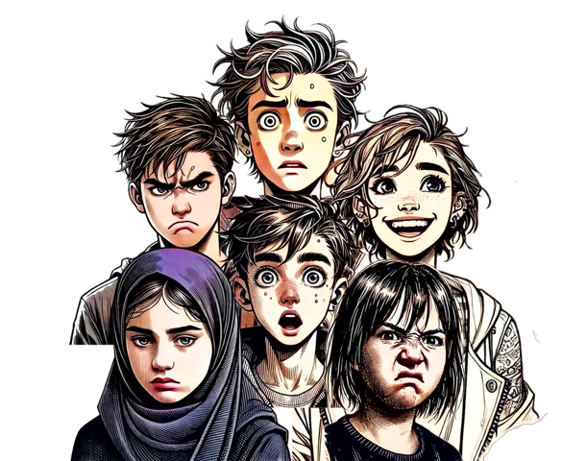
Emoties en gevoelens
Wat zijn emoties?
Wat zijn gevoelens?
Wat is ook alweer het verschil?
Notes:
(voorbereiding voor de docent: maak indien mogelijk twee woordwebben: 1 voor emoties en 1 voor gevoelens)
Informatie voor de leerlingen
In het thema Executieve Functies (EF) en in het thema Emoties hebben we het gehad over emoties. We hebben het ook gehad over gevoelens. Ook hebben we het verschil besproken.
Weten jullie nog hoe het zit?
Wat weten we nog van emoties? Wat zijn dat?
Denk aan: gaat snel, je voelt het heel duidelijk in je lichaam, blij (vrolijk/vreugde), boos (boosheid, woede), bang (angst), bedroefd (verdrietig), walging (afkeer) en verrassing (verbaasd zijn mag ook), moeilijk om te stoppen, komen heel opeens naar boven.
Wat weten we nog van gevoelens? Wat zijn dat dan?
Denk aan: soms lastiger om te voelen in je lichaam, ze voelen soms wat kleiner dan emoties, je kan ze meestal zelf stoppen, ze kunnen langer duren.
Voor het verschil tussen emoties en gevoelens, ga naar de volgende dia.

Slide 5
Opdracht: wat hoort bij emoties en wat hoort bij gevoelens?
Je voelt het meestal in je lichaam
Je kunt er rustiger over nadenken
Het ontstaat heel snel
Het duurt langere tijd
Je voelt het niet altijd een reactie in je lichaam
Het kan heel sterk zijn
Het is een reactie die vanzelf komt
Het is moeilijk om het snel te stoppen
Als je het voelt kun je het meestal wel remmen en aan iets anders denken
Het is soms ingewikkeld om te vertellen wat je voelt
Emotie
Gevoel
Notes:
Voor de docent
In het thema EF heb je gewerkt aan emotie regulatie (omgaan met je emoties). Hierin is het verschil tussen emoties en gevoelens behandeld. Deze les is dus gedeeltelijk herhaling.
Verwerkingsopdracht: Wat hoort waar bij? Tijdens de lessen van EF hebben we deze oefening al eens gedaan. Weten jullie nog hoe het zit? We maken samen twee lijsten op het bord: één voor emoties en één voor gevoelens.
Je kunt ook het werkblad printen en leerlingen mee laten schrijven.
Bedenk wat er bij emoties hoort en wat bij gevoelens.
Gebruik deze zinnen en kies of ze bij emoties of gevoelens horen:
Je voelt het meestal in je lichaam (emotie).
Je kunt er rustiger over nadenken (gevoel).
Het ontstaat snel (emotie).
Het duurt langere tijd (gevoel).
Je voelt niet altijd een reactie in je lichaam (gevoel).
Het kan heel sterk zijn (emotie).
Het is een reactie die vanzelf komt (emotie).
Het is moeilijk om het snel te stoppen (emoties).
Als je het voelt kun je het meestal wel remmen en aan iets anders denken (gevoel)
Het is soms heel ingewikkeld om te vertellen wat je voelt (emotie én gevoel).
Weten de leerlingen nog meer kenmerken van emoties en/of gevoelens; voeg deze dan toe.
Tip: Als een zin bij beide hoort, zet deze dan in beide lijsten!
Maak achteraf een foto of screenshot van deze bovenstaande lijst en als je ze gemaakt hebt ook van de woordwebben. Pak deze er op een later moment nog eens bij en bespreek het met je klas.

Slide 6
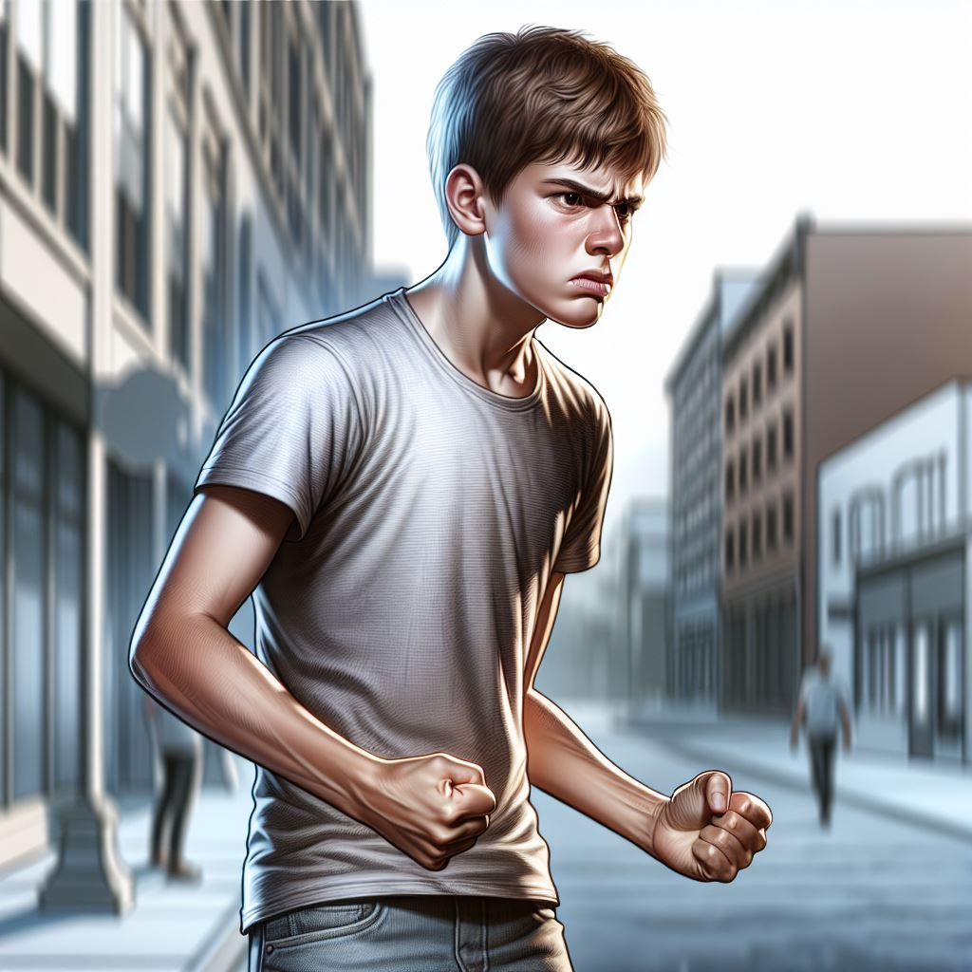
Opdracht: de 6 basisemoties
Welke emotie zie je hier?
Waarom denk je dat?
Notes:
Introductie voor de leerlingen klassikaal
Welke emotie zie je hier? (boosheid, boos zijn, woede, kwaad zijn)
Waarom denk je dat? (frons, mondhoeken omlaag, gebalde vuisten)

Slide 7
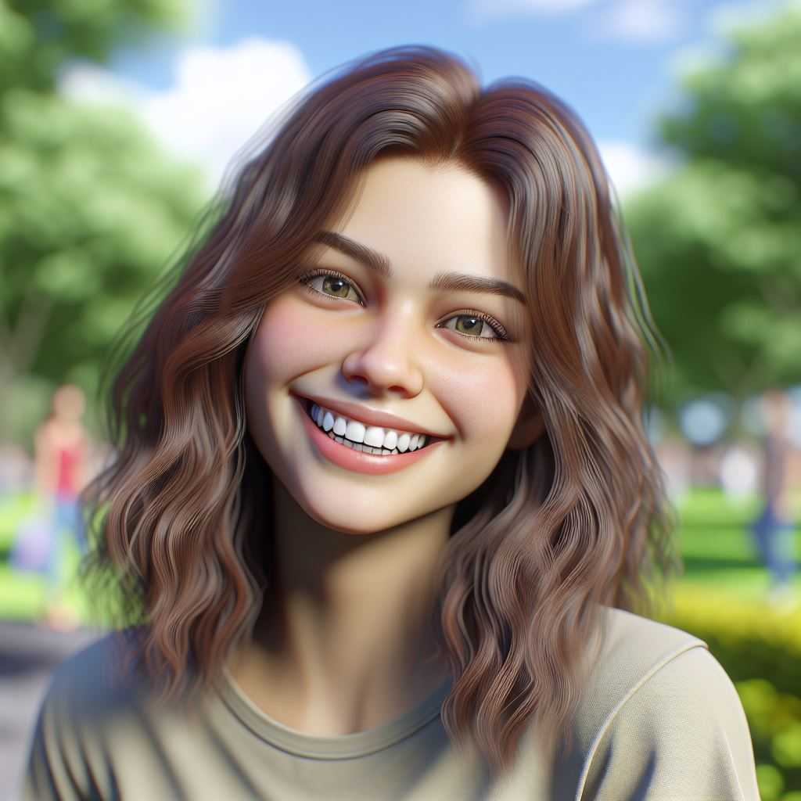
Opdracht: de 6 basisemoties
Welke emotie zie je hier?
Waarom denk je dat?
Notes:
Introductie voor de leerlingen klassikaal
Welke emotie zie je hier? (blijheid, vrolijkheid, blij zijn)
Waarom denk je dat? (glimlach, mondhoeken omhoog, geen frons op het voorhoofd, ze ziet er ontspannen uit)

Slide 8
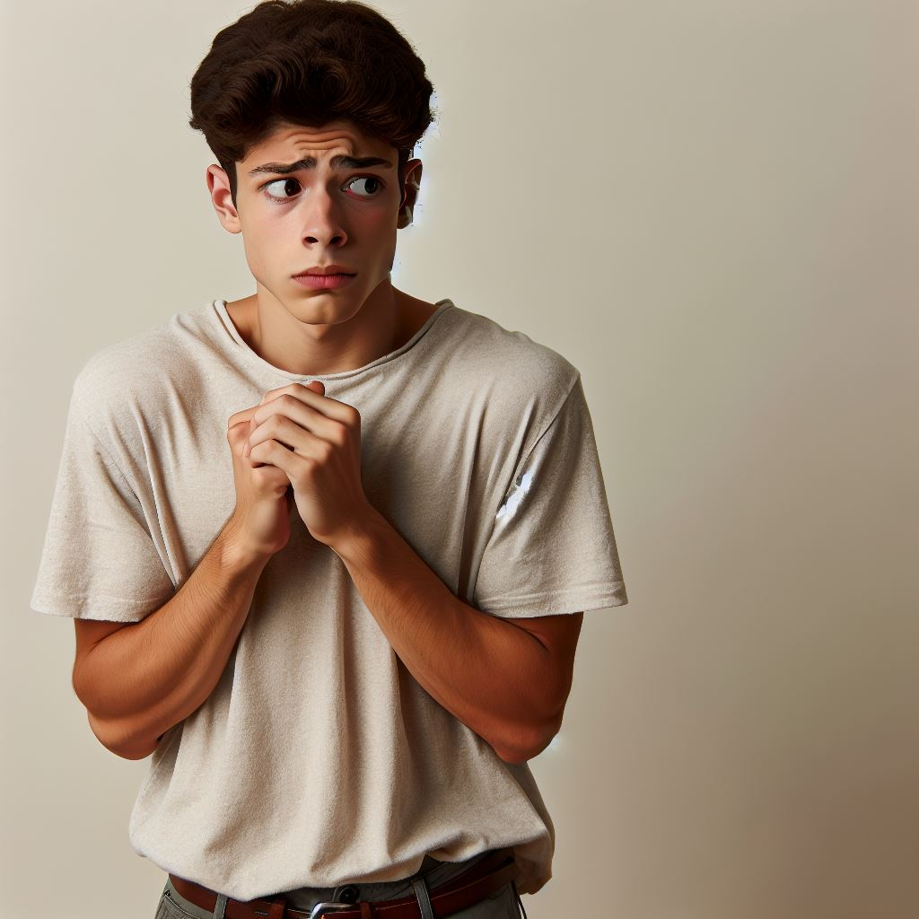
Opdracht: de 6 basisemoties
Welke emotie zie je hier?
Waarom denk je dat?
Notes:
Introductie voor de leerlingen klassikaal
Welke emotie zie je hier? (angst, bang zijn, angstig)
Waarom denk je dat? (wenkbrauwen zijn hoog, ogen zijn groot, hij maakt zich klein, handen bij elkaar)

Slide 9
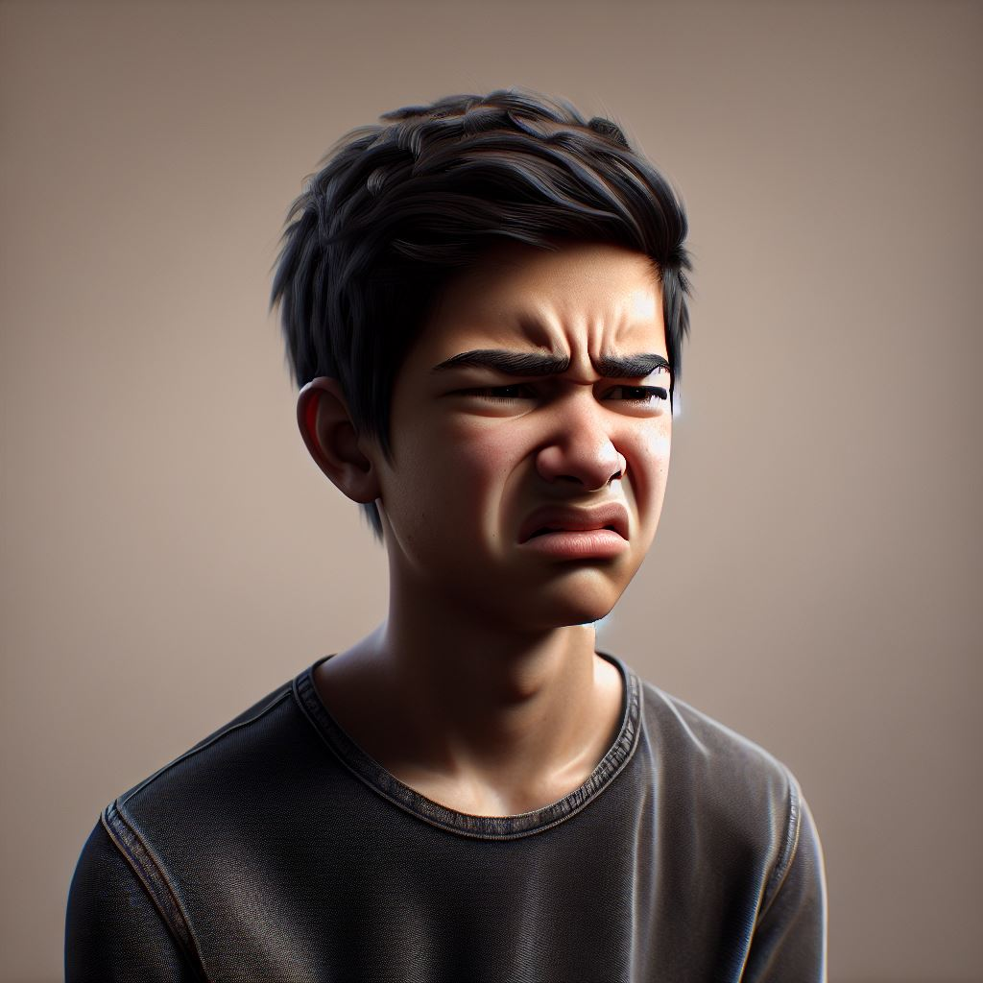
Opdracht: de 6 basisemoties
Welke emotie zie je hier?
Waarom denk je dat?
Notes:
Introductie voor de leerlingen klassikaal
Welke emotie zie je hier? (afkeer, walging)
Waarom denk je dat? (frons, neus omhoog, mondhoeken naar beneden, hij ziet eruit alsof hij iets vies ziet, proeft of ruikt)

Slide 10
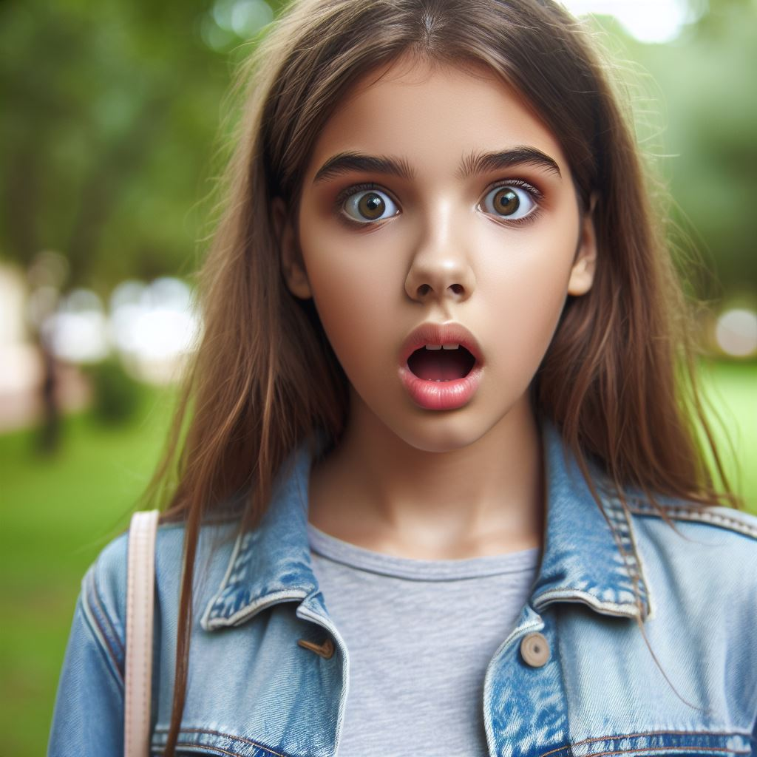
Opdracht: de 6 basisemoties
Welke emotie zie je hier?
Waarom denk je dat?
Notes:
Introductie voor de leerlingen klassikaal
Welke emotie zie je hier? (verrassing, verbazing)
Waarom denk je dat? (wenkbrauwen omhoog, grote ogen, open mond)

Slide 11
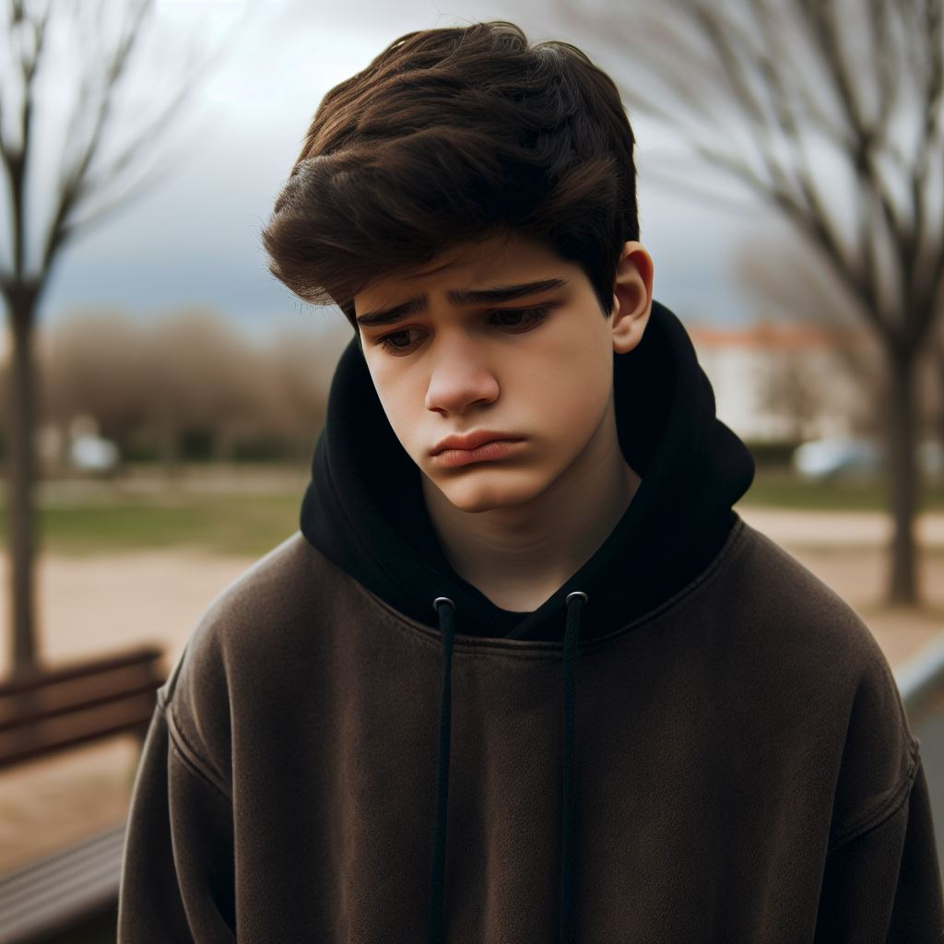
Opdracht: de 6 basisemoties
Welke emotie zie je hier?
Waarom denk je dat?
Notes:
Introductie voor de leerlingen klassikaal
Welke emotie zie je hier? (verdriet, verdrietig zijn, bedroefdheid, sip zijn)
Waarom denk je dat? (zijn mondhoeken gaan naar beneden, zijn lippen komen naar voren, zijn voorhoofd heeft een frons, zijn wenkbrauwen staan schuin, hij ziet eruit alsof hij bijna moet huilen, zijn schouders zijn naar voren, hij maakt zich klein)

Slide 12
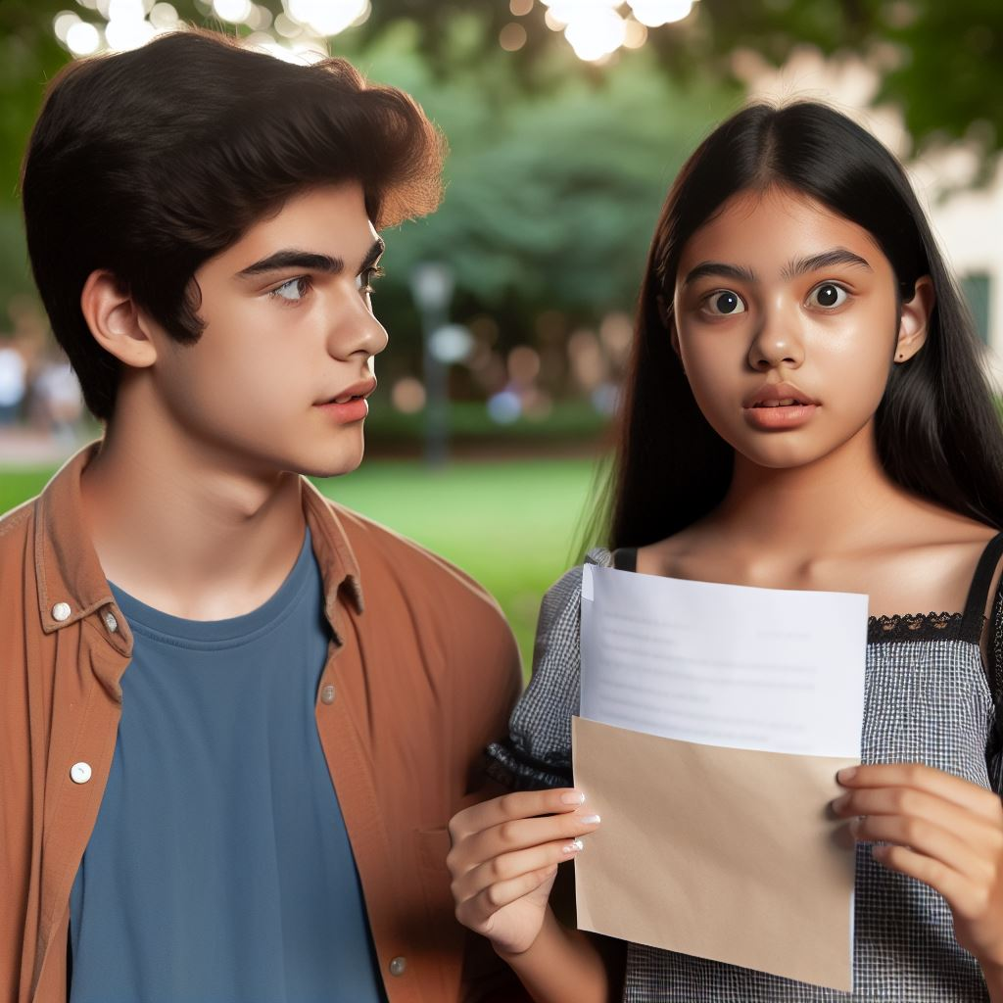
Zelf ervaren
Notes:
LET OP. Als de les minder snel gaat met jouw klas, kun je vanaf dit punt de les afbreken. Je kunt dan de volgende les vanaf deze dia weer oppakken.
Voor de docent:
Verdeel de klas in tweetallen.
Print de emotiekaartjes uit.
De ene leerling leest een emotie van een kaartje en laat deze emotie zien in het gezicht en in de lichaamshouding.
De andere leerling doet de emotie na en raadt daarna welke emotie er uitgebeeld wordt.
Let op: het uitprintblad bevat zowel kaartjes met emoties (groene achtergrond) als kaartjes met gevoelens (blauwe achtergrond). In deze oefening gaat het alleen om de emoties. Bied de gevoelens niet aan

Slide 13
Opdracht: emoties nadoen en herkennen
Maak tweetallen.
Leerling 1:
Trek een kaartje.
Beeld de emotie op het kaartje uit met je gezicht en lichaam.
Leerling 2:
Doe de emotie na met jouw gezicht en lichaam.
Raad de emotie.
Klopte het?
Wissel dan om.
Notes:
Voor de docent
Verdeel de klas in tweetallen.
Print meerdere setjes van de emotiekaartjes (groene achtergrond) uit en snijd/knip ze uit.
Elk tweetal krijgt een setje kaartjes.
De ene leerling leest een emotie van een kaartje en laat deze emotie zien middels de gezichtsuitdrukking en in de lichaamshouding.
De andere leerling doet de emotie na en raadt daarna welke emotie er uitgebeeld wordt.

Slide 14
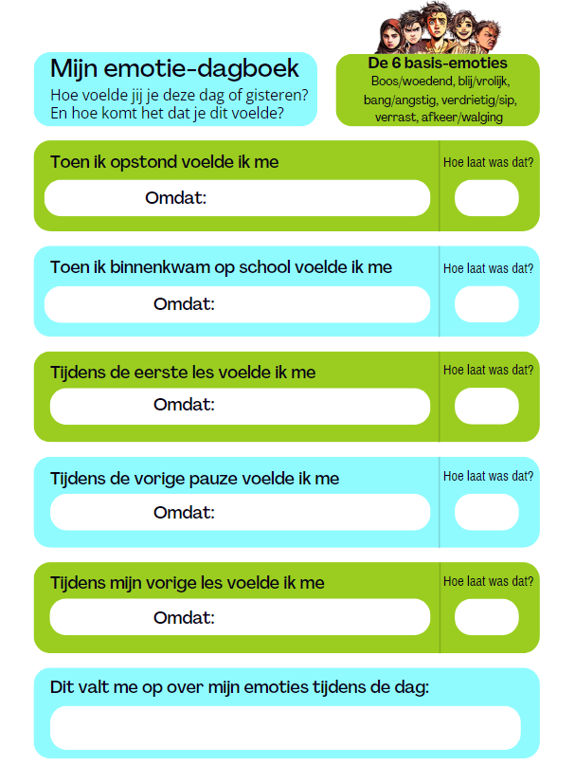
Opdracht: emotiedagboek
Dit doe je zelfstandig:
Vul jouw emotie-dagboek in.
Vul in hoe jij je vandaag of gisteren voelde.
Bespreek daarna in groepjes:
Hoe komt het dat je deze emoties voelde?
Wat valt jouw op over jouw emoties tijdens de dag?
Notes:
Voor de docent
Iedere leerling krijgt een invulblad “mijn emotiedagboek”.
Het doel hiervan is dat de leerlingen inzicht krijgen hoe zij zich op verschillende momenten en op verschillende plekken gedurende de dag voelen.
Ze vullen voor de genoemde momenten op het blad in hoe ze zich voelen (ze mogen de 6 basis-emoties gebruiken maar ook meer gedetailleerde gevoelens) en schrijven of tekenen erbij waarom ze zich zo voelen.
Daarna bespreken ze in kleine groepjes van 2 tot maximaal 4 leerlingen:
Hoe voel jij je tijdens de dag?
Heb je ontdekt waarom je deze emoties hebt?
Veranderen je emoties tijdens de dag?
Op welke momenten voel jij je het fijnst?
Wat helpt jou om met moeilijke emoties om te gaan?
Lukt het jouw klas niet om in groepjes na te bespreken? Sla dit dan over en ga direct naar de volgende dia: bespreek klassikaal na en sta zelf model. Zie notities volgende dia.

Slide 15
Nabespreken: emotiedagboek
Hoe voel jij je tijdens de dag?
Heb je ontdekt waarom je deze emoties hebt?
Veranderen je emoties tijdens de dag?
Op welke momenten voel jij je het fijnst?
Wat helpt jou om met moeilijke emoties om te gaan?
Notes:
Voor de docent
Verdeel de leerlingen in kleine groepjes van 2 tot maximaal 4 leerlingen:
Lukt het jouw klas niet om in groepjes na te bespreken? Sla dit dan over en ga direct naar de volgende dia: bespreek klassikaal na en sta zelf model. Zie notities volgende dia.
Laat de groepjes de volgende vragen bespreken:
Hoe voel jij je tijdens de dag?
Heb je ontdekt waarom je deze emoties hebt?
Veranderen je emoties tijdens de dag?
Op welke momenten voel jij je het fijnst?
Wat helpt jou om met moeilijke emoties om te gaan?

Slide 16
Nabespreken: emotiedagboek
Welk moment van de dag had je de fijnste emotie?
Hoe kwam dat?
Veranderen jouw emoties tijdens de dag?
Wat helpt jou om met moeilijke emoties om te gaan?
Notes:
Voor de docent
Bespreek met de klas na. Jouw houding is hier van groot belang. Probeer vanuit oprechte nieuwsgierigheid de vragen te stellen.
Wanneer hadden de leerlingen de fijnste emotie deze dag (of gisteren)?
Zit je klas op slot? Delen ze weinig en vinden ze het spannend of lastig?
> Vraag dan: als je nu eens om je heen kijkt, wie in deze klas zou zich ‘s ochtends heel fijn voelen?
Laat de leerlingen van je klas benoemen wie zij denken dat zich ‘s ochtends het fijnst voelt. De leerlingen noemen een naam. Die leerling kan aangeven of klopt zo is of niet.
Als de leerling aangeeft dat hij zich niet fijn voelt in de ochtend, ontstaat er een gesprek.
Is dit nog steeds te lastig. Sta dan zelf model.
Vraag aan de klas: Wat denken jullie eigenlijk? Wanneer denken jullie dat ik me het fijnst voel tijdens de dag?
Bij het opstaan, als ik op school kom, in de middag, of in avond? En wat maakt dat jullie dat denken? Zien jullie iets aan mij? Merken jullie iets aan mij?

Slide 17
Hoe is het gegaan?
Weet ik nu het verschil tussen emoties en gevoelens?
Weet ik nu welke 6 basis-emoties er zijn?
Heb ik gemerkt dat ik verschillende emoties ik op een dag kan hebben en weet ik nu waarom deze veranderen?

Slide 18
Nog even dit…
Ik heb geleerd dat ik soms iets anders in iemands houding of gezicht zie dan een ander ziet.
Ik weet waarom ik moet vragen of ik iemands gedachten en gevoelens goed begrijp.
Notes:
Sluit de les af.

